Slide 1
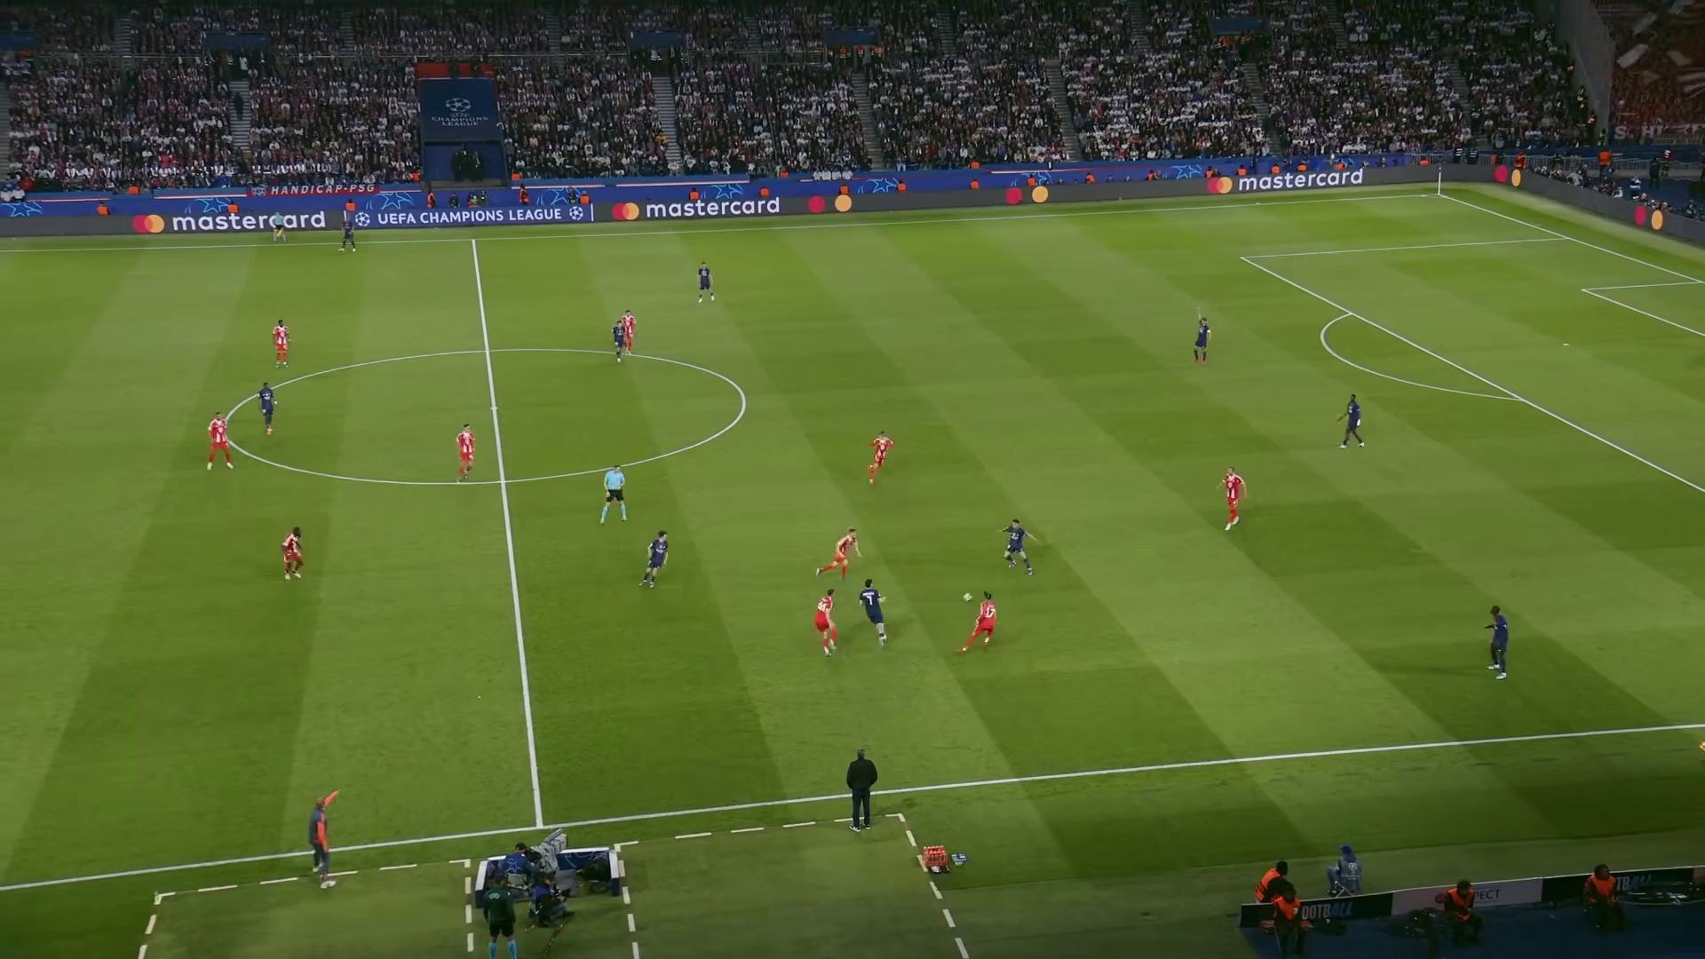
Prática 3 — Futebol Analytics com YOLO
PSG × Bayern · câmera tática · 18:20–21:20
• Do vídeo de transmissão às métricas de jogo: posse, passes e eXP (expected pass)
• Grupo: Helder · Lucas Rafael · José Kevin · Lucas Jerônimo · Felipe
• [ESCREVER] Problema: por que medir posse/passes a partir de vídeo (sem dados de tracking)?

Slide 2
Pipeline proposto
Vídeo 3 min
1080p25
YOLOv8m
pessoa + bola
ByteTrack
(IDs)
Times
cor por track
Kalman
bola
Homografia
H0·Gₜ (m)
Métricas
posse · passes
eXP
+ validação
• Saídas em saidas/psg_bayern/: tracks.csv · bola.csv · calibracao.json · tracks_campo.csv · passes.csv · metricas_times.json · resultados_xp.csv
• [ESCREVER] Ajustes do grupo: filtro de gramado, times por track, regra do árbitro, bola fora do campo

Slide 3
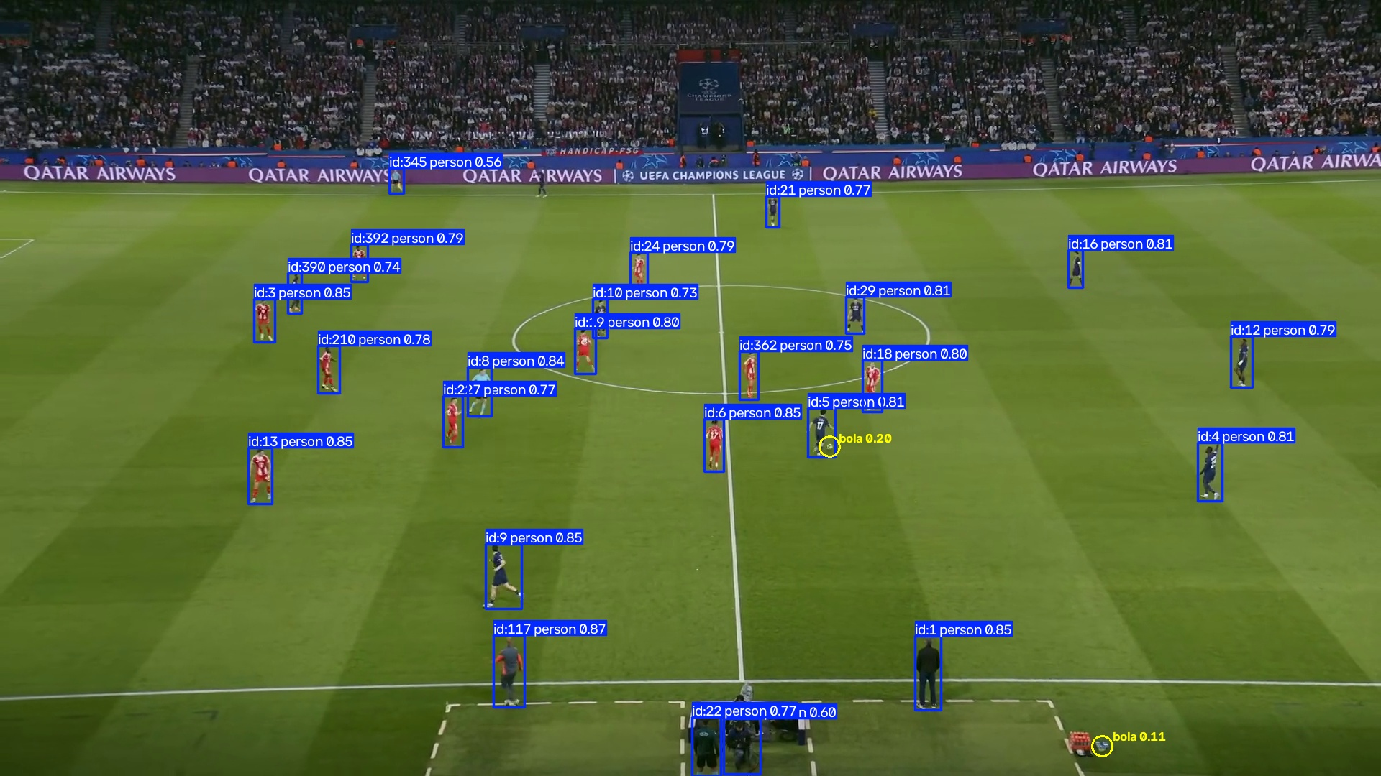
Detecção, rastreamento e times
Mesmo subtrecho de 30 s, 5 modelos × 2 resoluções
modelo | imgsz | fps | pessoas/q | IDs | % bola (≥0,10)
yolov8n.pt | 640 | 32.8 | 18.41 | 211 | 3.5
yolov8n.pt | 1280 | 30.4 | 26.3 | 221 | 57.1
yolov8s.pt | 640 | 30.4 | 20.3 | 150 | 5.5
yolov8s.pt | 1280 | 26.9 | 27.47 | 198 | 38.9
yolov8m.pt | 640 | 27.3 | 22.48 | 124 | 12.7
yolov8m.pt | 1280 | 19.6 | 27.58 | 127 | 59.5
yolo11m.pt | 640 | 24.3 | 18.83 | 127 | 5.1
yolo11m.pt | 1280 | 18.9 | 25.91 | 107 | 42.8
yolo11l.pt | 640 | 15.9 | 20.4 | 101 | 6.9
yolo11l.pt | 1280 | 15.3 | 25.76 | 98 | 42.8
• [ESCREVER] Escolha do yolov8m@1280 e trocas de ID observadas

Slide 4
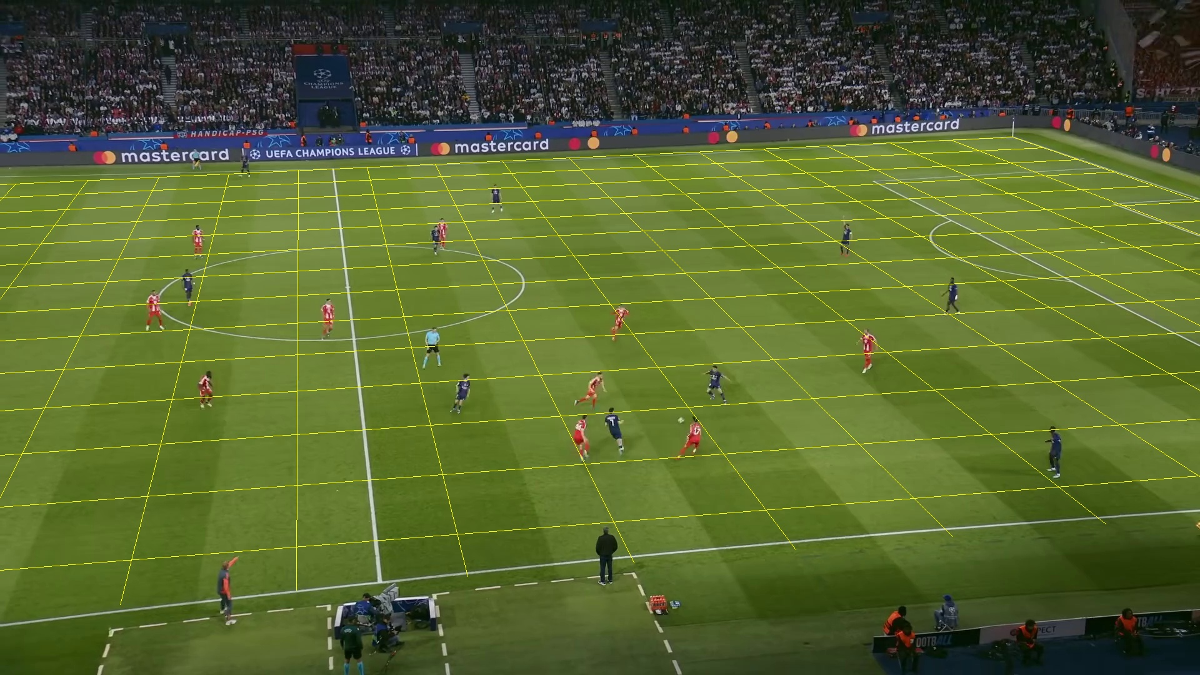
Do pixel ao campo — homografia H0 · Gₜ
marco | erro (m)
meio_sup | 0.1
circulo_sup | 0.09
centro | 0.16
circulo_inf | 0.17
meio_inf | 0.12
canto_sup_dir | 0.09
ga_dir_sup | 0.32
pa_dir_sup | 0.23
• [ESCREVER] ORB + RANSAC no gramado (sem jogadores) para o pan; deriva; bola no ar

Slide 5
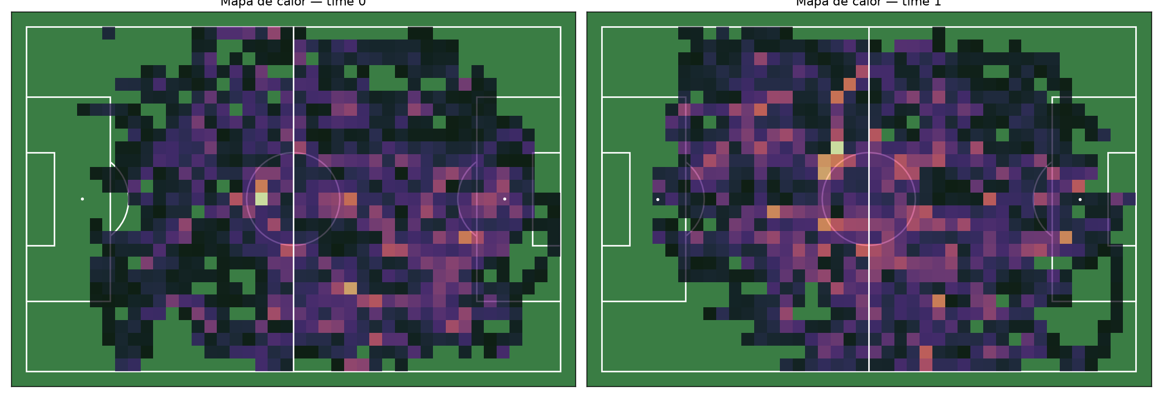
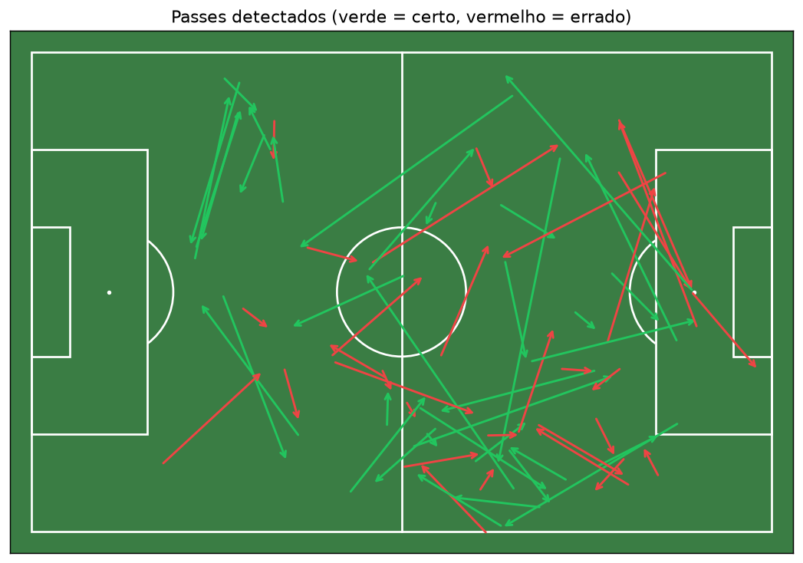
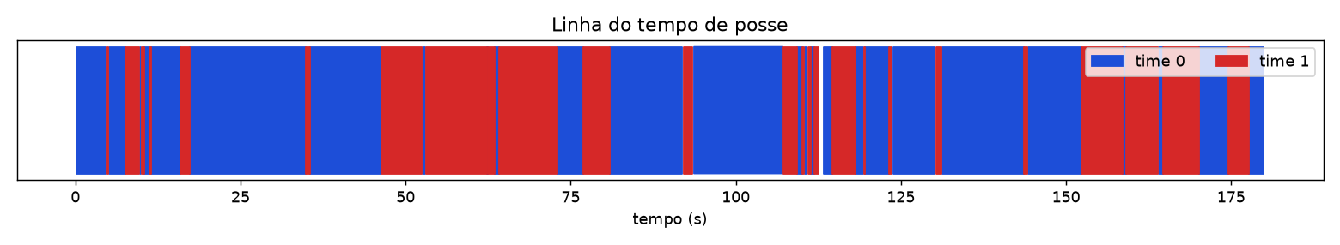
Métricas de jogo
[ESCREVER] qual métrica o grupo destaca e por quê
time | posse % | passes | certos | dist. total (m)
PSG | 58.9 | 40 | 24 | 4417.9
Bayern | 41.1 | 28 | 13 | 5056.9

Slide 6
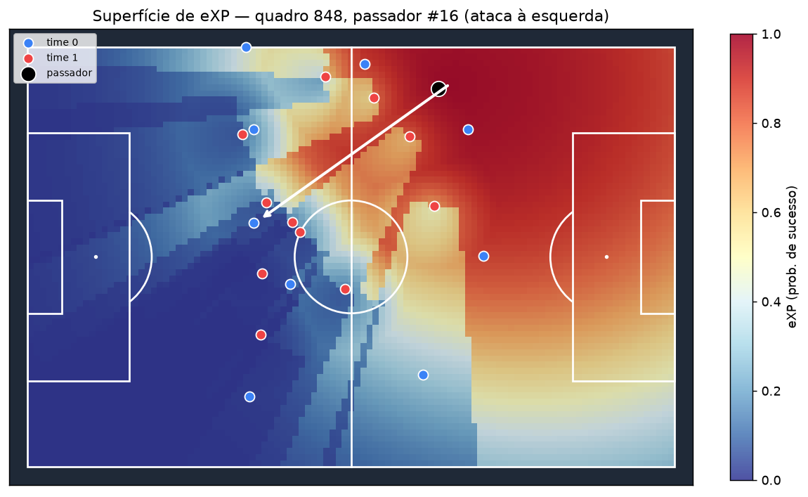
Validação manual e eXP
detectados | anotados | casados | precisao | revocacao | f1
68 | 46 | 25 | 0.368 | 0.543 | 0.439
modelo | AUC-ROC (↑) | Brier (↓) | Log-Loss (↓)
heuristico (rót. detector) | 0.544 | 0.338 | 0.98
baseline (distância) (rót. detector) | 0.641 | 0.235 | 0.661
logistico (rót. detector) | 0.792 | 0.19 | 0.589
SoccerMap (Gomes et al.) — ref. | 0.622 | 0.138 | 0.444
• [ESCREVER] O que a validação sustenta (e o que não)

Slide 7
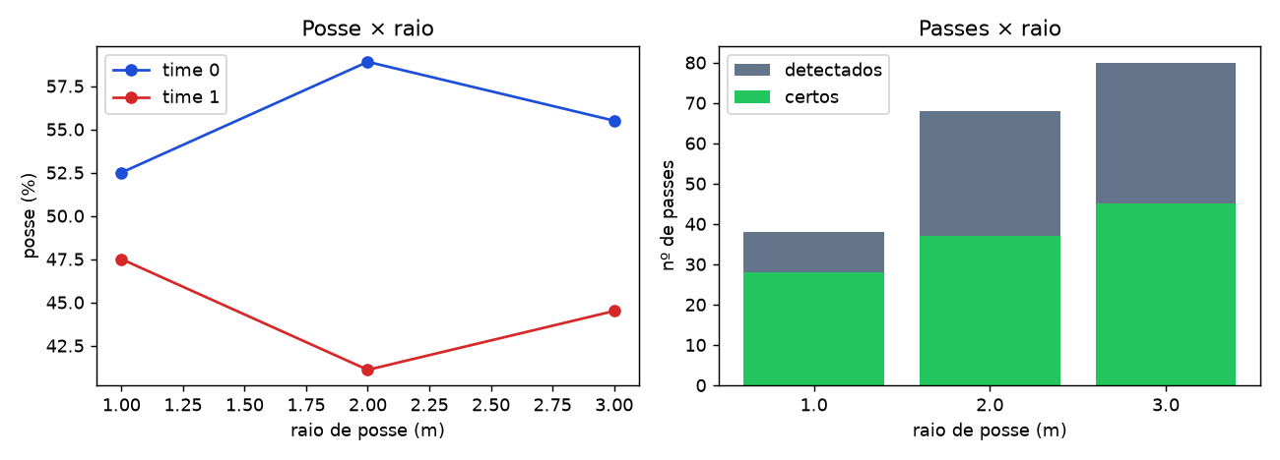
Sensibilidade ao raio de posse (1, 2, 3 m)
raio_m | quadros_com_dono_pct | posse_time0_pct | posse_time1_pct | passes | passes_certos | precisao_passe_pct | validacao_precisao | validacao_revocacao | validacao_f1
1 | 25.4 | 52.5 | 47.5 | 38 | 28 | 73.7 | 0.55 | 0.46 | 0.5
2 | 54.8 | 58.9 | 41.1 | 68 | 37 | 54.4 | 0.37 | 0.54 | 0.44
3 | 69.2 | 55.5 | 44.5 | 80 | 45 | 56.2 | 0.29 | 0.5 | 0.37

Slide 8
Análise crítica, usos e limitações
• [ESCREVER] Usos: avaliação de passadores (PAx), tática (mapas), scouting a partir de vídeo
• [ESCREVER] Limitações: trocas de ID, bola pequena/no ar, câmera com pan (jogadores fora do quadro), erro de homografia, só 3 min de jogo
• [ESCREVER] Comparação com Ahmad Yousef et al. (Kalman) e Gomes et al. (eXP/SoccerMap)
• [ESCREVER] Próximos passos

Slide 9
Demonstração (1–2 min)
clipe_apresentacao.mp4 — caixas, IDs, times, posse e minimapa
• [ESCREVER] Inserir o vídeo (Inserir → Vídeo) ou link do Google Drive

